Slide 3
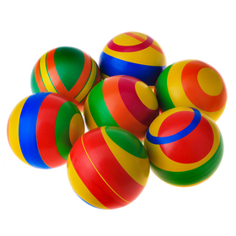
Мяч

Slide 4
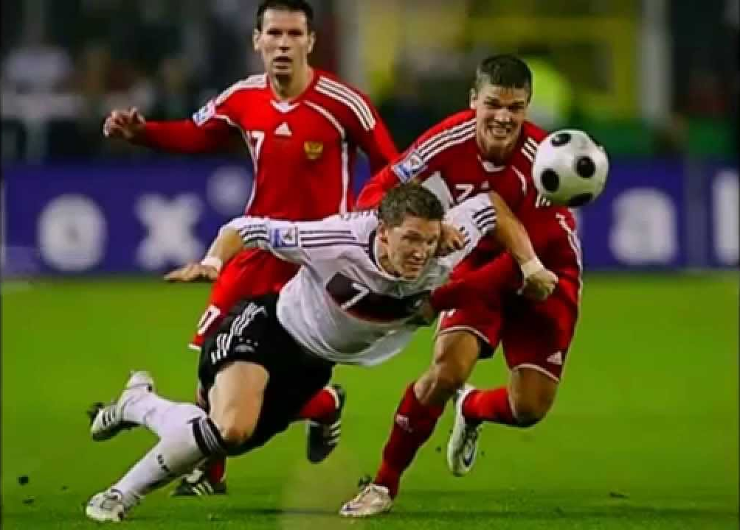
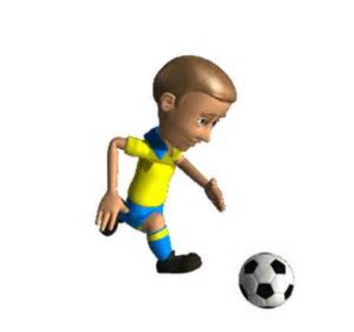
Футбол

Slide 5
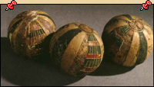
Мяч из дерева

Slide 6
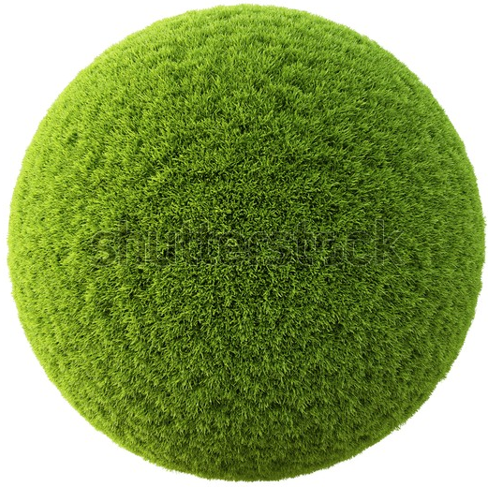
Мяч из травы

Slide 7
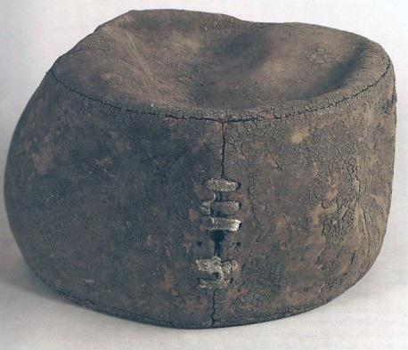
Мяч
из шкур животных

Slide 9
Раньше был футбол без правил

Slide 10
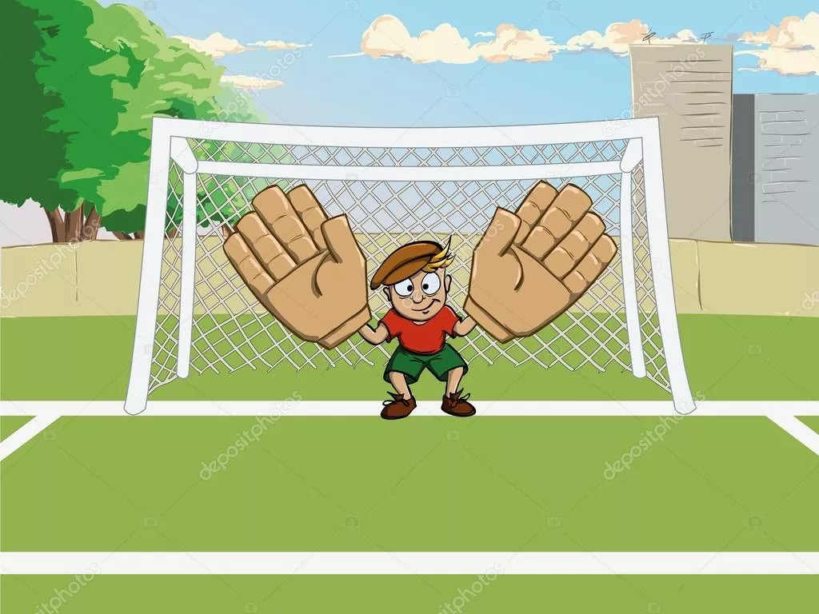
Вратарь

Slide 11
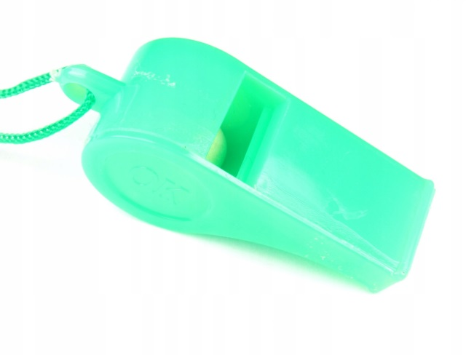
Судья

Slide 12
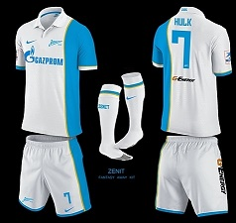
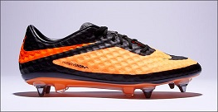
Одежда футболиста

Slide 13
Правила игры
в футбол запрещают!
Ставить подножки другим игрокам.
Слишком сильно задевать друг друга корпусом во время состязания за мяч.
Отбирать мяч у вратаря.
Бить соперников по ногам или подталкивать их руками.

Slide 14
КУБОК
МИРА

Slide 15
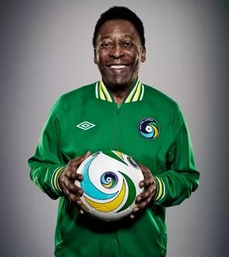
Королем футбола во всем мире признан бразилец ПЕЛЕ.
Пеле

Slide 16
Лев
Яшин
Лучший вратарь всех времен

Slide 17
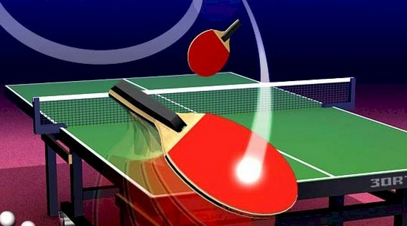
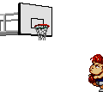

Slide 18
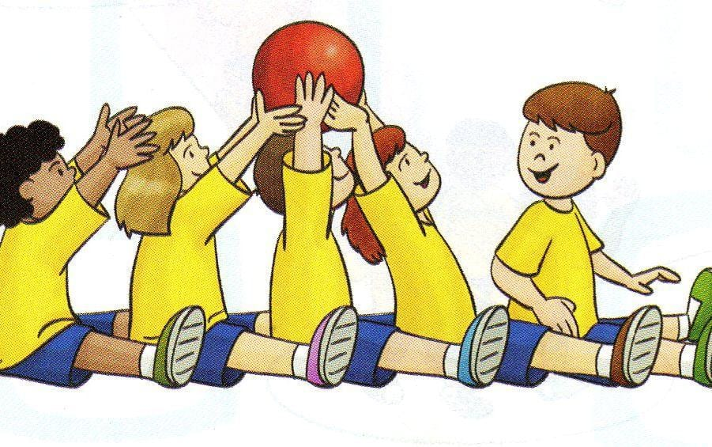
Эстафеты

Slide 20
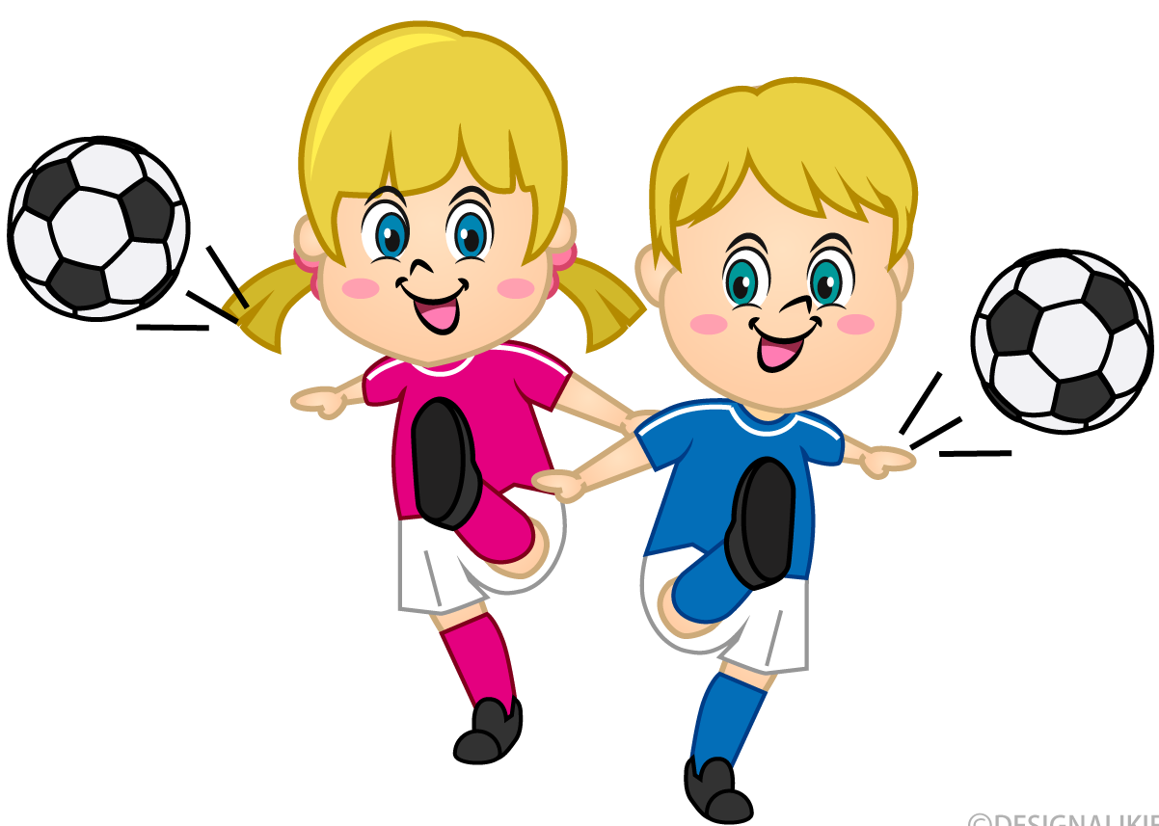
Спасибо за внимание!

